Slide 1

Школьникам о ГТО
Центр тестирования
Всероссийского физкультурно-спортивного комплекса
«Готов к труду и обороне»
Уватского муниципального района

Slide 2

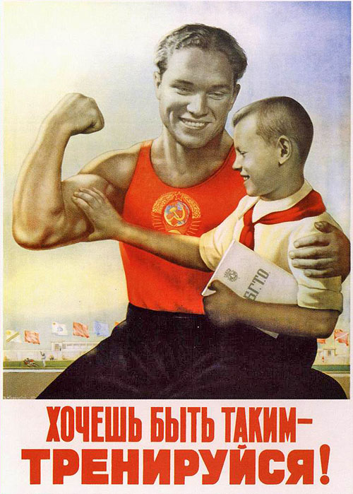
Маршак о ГТО
«Знак ГТО на груди у него. Больше не знают о нём ничего... …Много в столице таких же значков. Каждый к труду-обороне готов!»
(Из стихотворения Самуила Маршака
"Рассказ о неизвестном герое",
1987 г.)

Slide 3

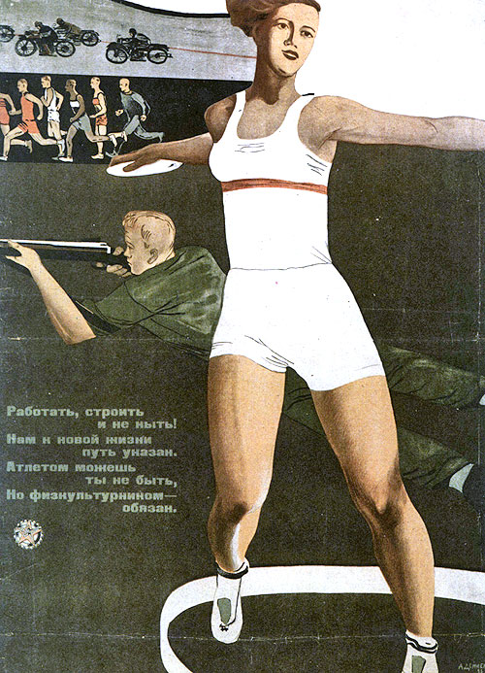
Что такое комплекс ГТО?
ГТО («Готов к труду и обороне») —
программа физкультурной подготовки:
основа – единая система патриотического воспитания на государственном уровне;
существовала в нашей стране с 1931 по 1991 год;
охватывала население в возрасте от 10 до 60 лет.
С ликвидацией Советского Союза комплекс ГТО прекратил своё существование.

Slide 4

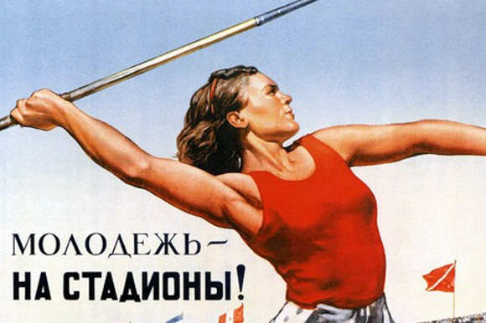
Из истории ГТО
Свои Олимпийские игры
В начале своего пути Советскую Россию игнорировали все основные мировые державы. Из-за этого советские спортсмены не могли поехать на Олимпийские игры. Сам термин “спорт” был признан бесполезным (настоящий цель физических упражнений - не блестящие медали, а польза своей стране).
Вместо “спортсмен” - “здравник”,
а вместо “спорт” - “физическая культура”.

Slide 5
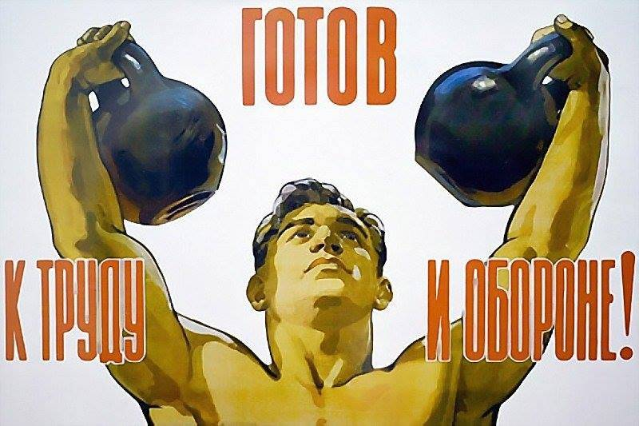
Секретное оружие Советов
11 марта 1931 года в СССР был официально учреждён спортивный комплекс под названием “Готов к труду и обороне”. Сокращенное название звучало угрожающе - ГТО.
Британская газета “Таймс” написала по этому поводу: “У русских появилось новое секретное оружие под названием ГТО”.

Slide 6
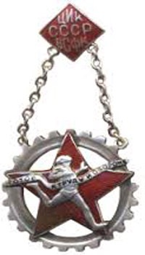
Вклад в Победу
Идея значка ГТО принадлежит 15-летнему школьнику Владимиру Токареву, а в жизнь её воплотил художник Михаил Ягуженский. Первые значки делались из настоящего серебра и бронзы. Обладание таким значком было очень почётно и подтверждалось специальным документом.
Космическое ГТО
Значок ГТО был первой ступенью к полету в космос. Юрий Гагарин получил свой золотой значок, еще когда учился в ремесленном училище.

Slide 7
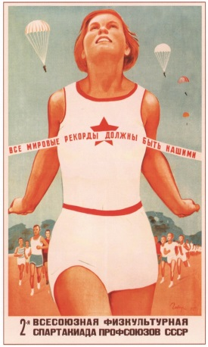
Попытки вернуть проект
Нормативы ГТО были актуальны до 1991 года - вместе с СССР прекратил существование и этот спортивный проект.
Попытки вернуть ГТО предпринимались неоднократно. В 2004 году был проведен эксперимент с участием 6000 девушек и юношей, но он с треском провалился: лишь 9% испытуемых сумели сдать норматив ГТО, который их родители, бабушки с дедушками легко сдавали во времена своей молодости.

Slide 8
Возрождение ГТО
Указ Президента Российской Федерации
от 24 марта 2014 года № 172
«О Всероссийском физкультурно-спортивном комплексе «Готов к труду и обороне» (ГТО)»
Официально введён с 1 сентября 2014 г.
Цель: развитие массового спорта, продвижение ценностей здорового образа жизни и укрепления здоровья населения.
Название – прежнее, формат – новый.

Slide 9
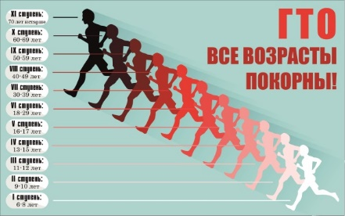
Структура комплекса ГТО
Комплекс ГТО состоит
из 11 ступеней в соответствии с возрастными группами населения от 6 до 70 лет и старше
и нормативов
по 3 уровням трудности, соответствующих
золотому, серебряному и бронзовому знакам.

Slide 10
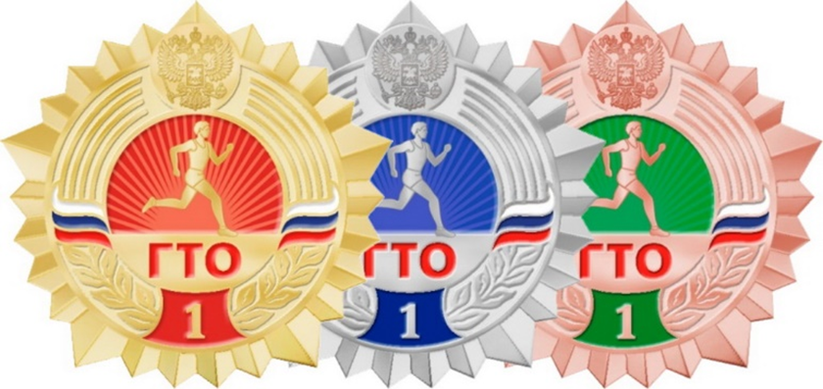
Нормативы ГТО
58 видов испытаний (тестов):
-быстрота,
-гибкость,
-выносливость,
-ловкость,
-сила,
-прикладные навыки.
Государственные требования комплекса ГТО внутри каждой ступени делятся на:
-обязательные;
-по выбору
+ рекомендации по недельной двигательной активности

Slide 11
1 ступень – нормы ГТО для школьников 6-8 лет
www.gto.ru

Slide 12
2 ступень – 9-10 лет
www.gto.ru

Slide 13
3 ступень – 11-12 лет
www.gto.ru

Slide 14

4 ступень – 13-15 лет

Slide 15
5 ступень – 16-17 лет

Slide 16

Зачем мне это нужно?
ГТО — это совершенствование самого себя.
Знак отличия ГТО — это показатель активной жизненной позиции человека, стремление к здоровому образу жизни.
Наличие знаков отличия комплекса ГТО у поступающих на обучение по образовательным программам высшего образования будет учитываться при приёме.

Slide 17
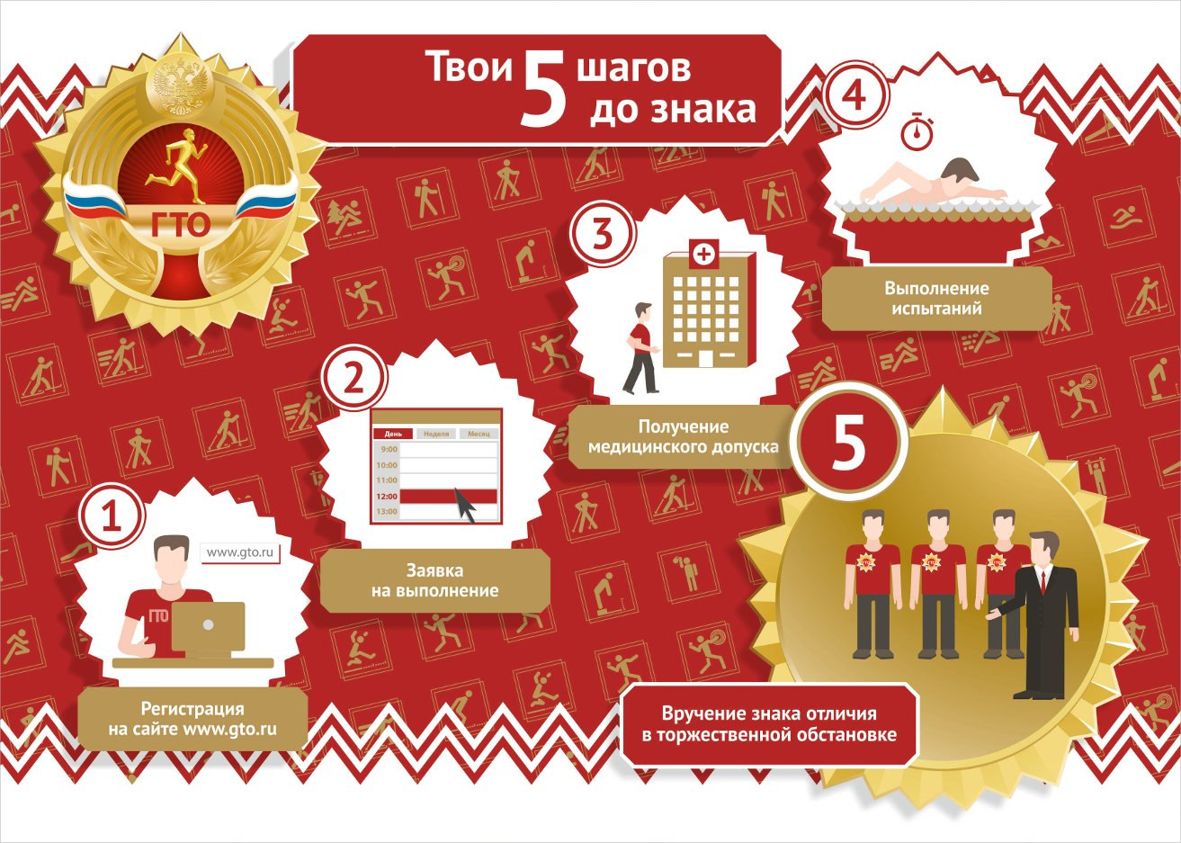

Slide 18
Ждём вас в Центре тестирования!
Адрес: с.Уват, ул.Дорожная, 7,
МАУ «Физкультурно-оздоровительный комплекс
Уватского муниципального района»
Телефон: 8(34561)2-81-83
Электронная почта: gto-uvat@mail.ru
Полная информация о ВФСК "ГТО" - gto.ru
Специальный раздел, посвящённый деятельности
Центра тестирования, - www.fok-uvat.ru

Slide 19
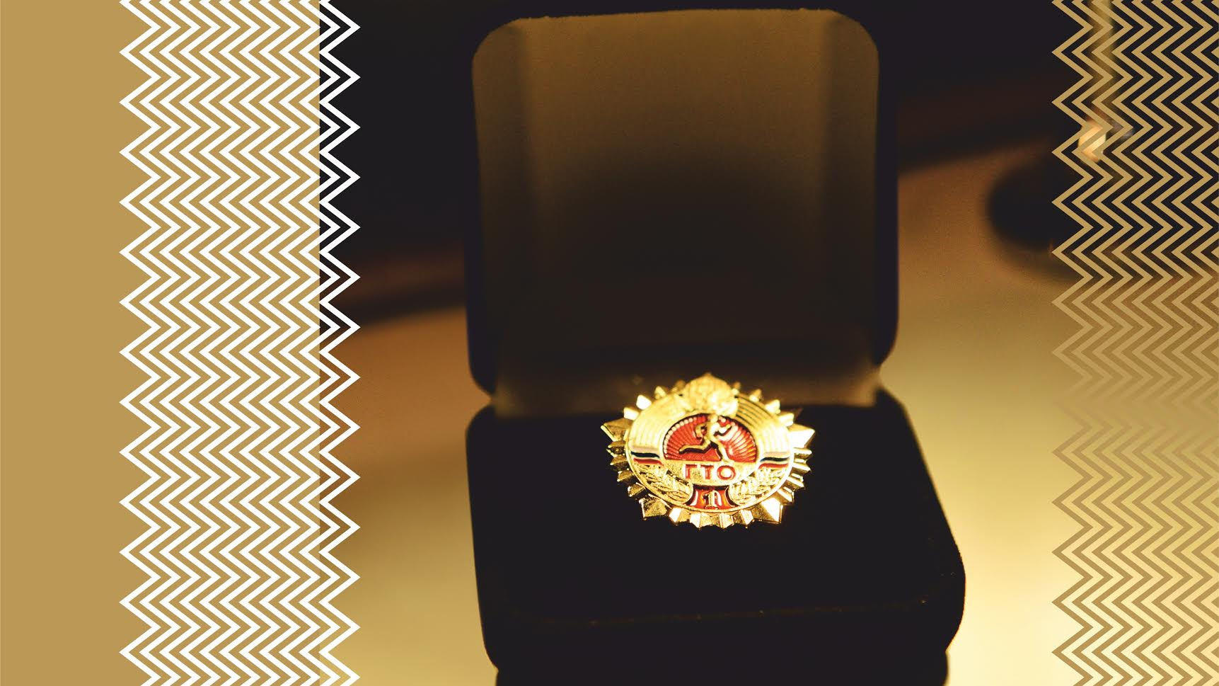
СПАСИБО
ЗА ВНИМАНИЕ!

